Slide 1
Муниципальное бюджетное дошкольное образовательное учреждение
«Танзыбейский детский сад»
НАША педагогическая находка

Slide 2
Развитие ребенка дошкольного возраста во многом зависит от разнообразия видов деятельности . Основной задачей в работе с детьми считаю выбор наиболее приемлемых и эффективных методов организации детей дошкольного возраста, которые позволяют использовать индивидуальные возможности каждого ребенка.

Slide 3
Современный процесс образования направлен на поиск новых технологий, которые раскрывают творческие способности детей , формируют навыки самообразования , самовыражения.

Slide 4
В федеральном государственном образовательном стандарте дошкольного образования определены целевые ориентиры на этапе завершения дошкольного образования, в частности, "ребёнок проявляет инициативу и самостоятельность в разных видах деятельности".

Slide 5
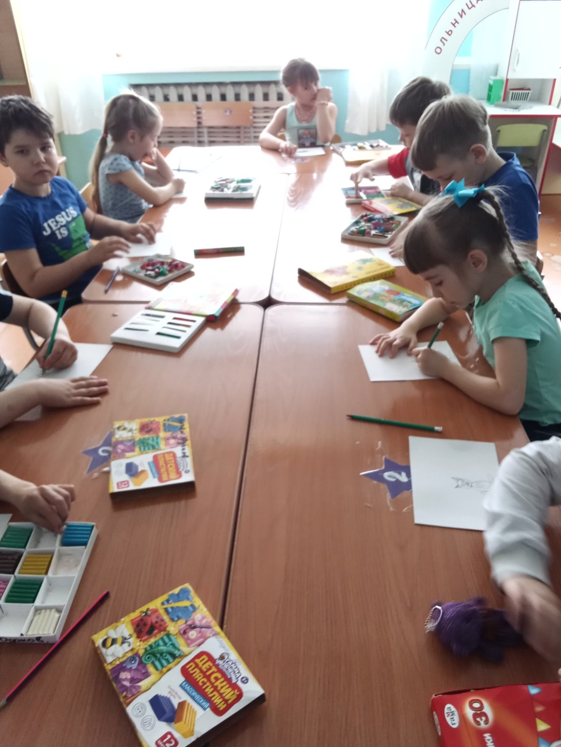

Slide 6
Мы искали практики при реализации которых возможно получить такой образовательный результат, как проявление детской инициативы и самостоятельности. Познакомились с такой практикой как «Детский мастер-класс». Эту практику апробировали в условиях нашего детского сада и сегодня хочу поделиться пока небольшим, но успешным опытом работы.

Slide 7
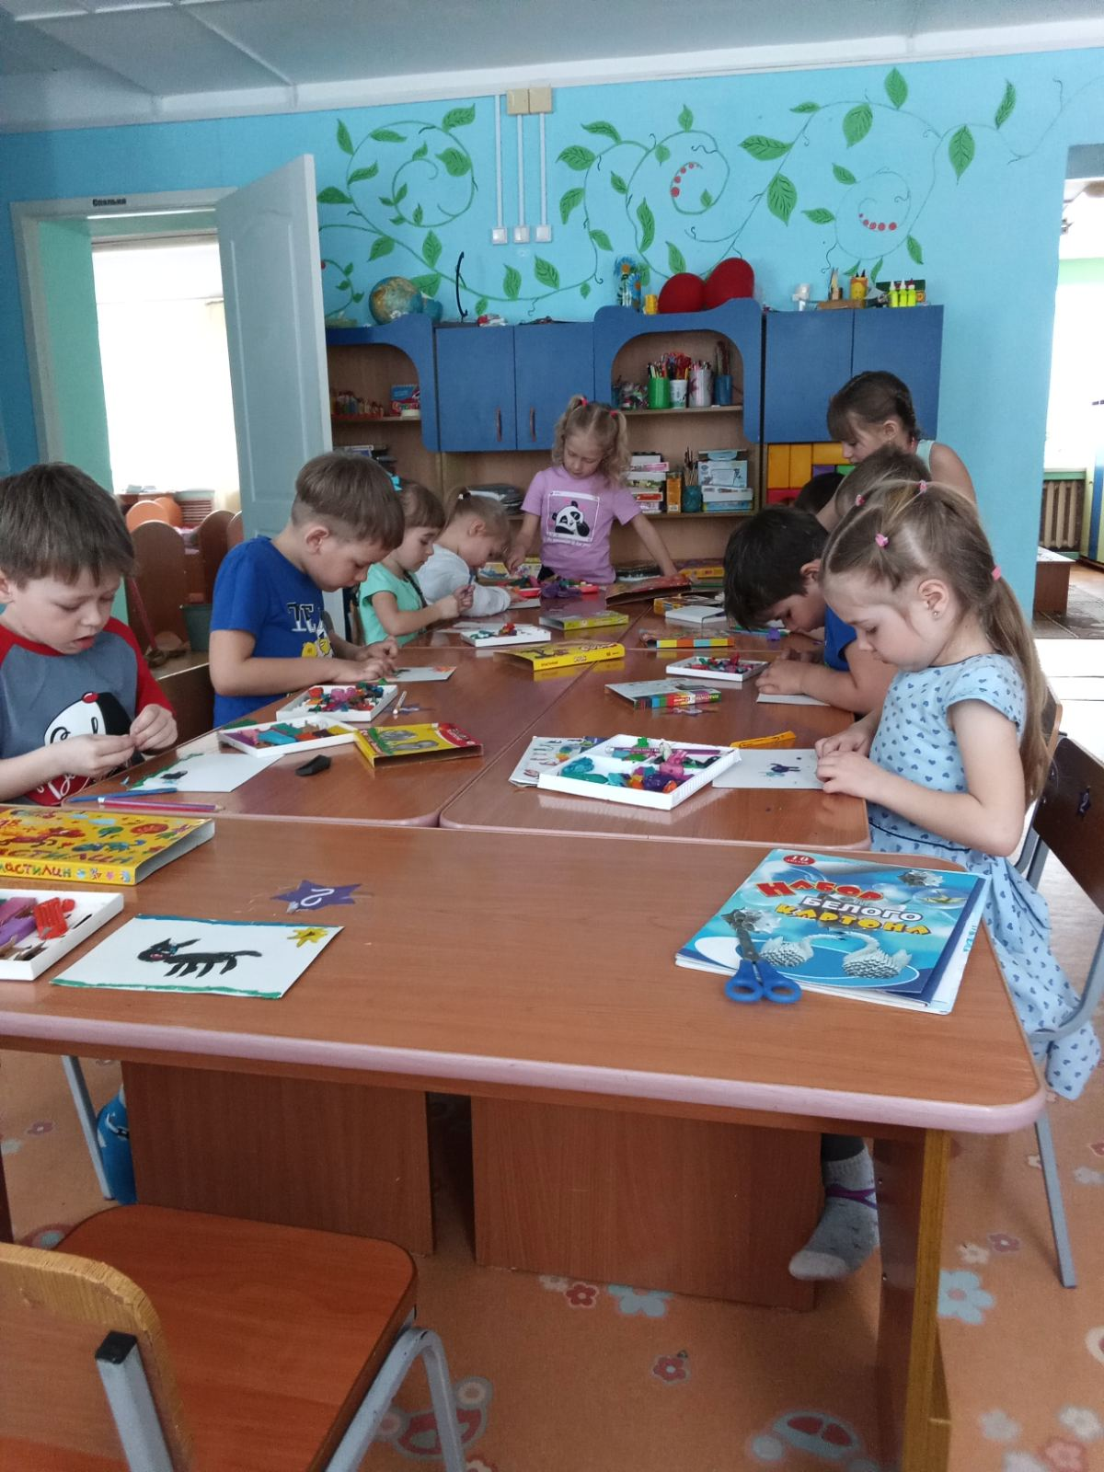
это очень эффективная форма организации детской деятельности, позволяющая детям продемонстрировать свои личные достижения, умения, открытия в какой – либо области, а так же овладеть культурными способами передачи своего опыта и восприятия опыта сверстников.

Slide 8
Мы постоянно видим, что дети, независимо от возраста, научившись чему-то новому, делятся опытом со сверстниками. Мы решили это использовать в образовательной деятельности. Было определено, что ребенок, который проводит мастер-класс, является — Мастером, а дети которые принимают участие — Умельцами.

Slide 9
Организуем детский мастер-класс 2 раза в месяц. Дети определяют сами тему своего мастер- класса. Дети проводят мастер-классы не только по изготовлению поделок, но и обучают Умельцев пальчиковой гимнастики, стихам из серии "Расскажи стихи руками", инсценировке сказок с использованием настольного, кукольного театра.
Проведение Мастер - класса организуется во второй половине дня.

Slide 10
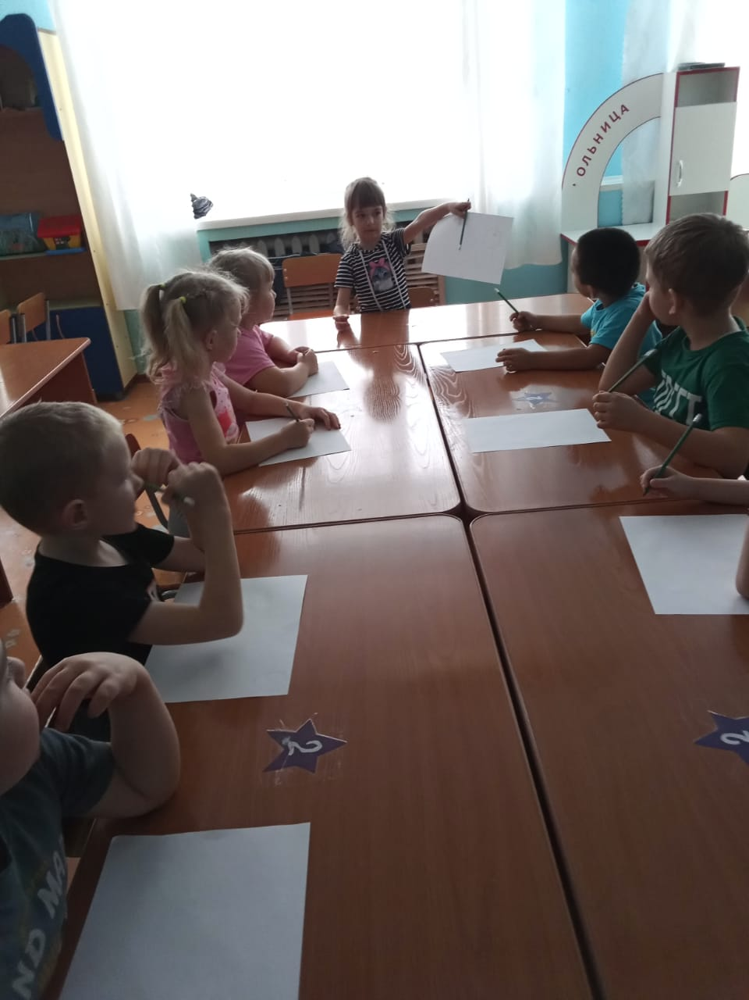

Slide 11
После проведения каждого мастер-класса дети презентуют продукты своей деятельности своим сверстникам, а для родителей оформляется выставка работ в приемной.
Несколько раз проводили детские мастер - классы совместно с родителями.

Slide 12
Родители могут выступать в роли помощников своим детям, если у них появляются какие - либо затруднения.

Slide 13
После того как выполняется работа Умельцы благодарят своего Мастера.
Данную технологию мы используем второй год. Работу осуществляем при тесном взаимодействии с родителями, так как только с помощью сотрудничества педагога, родителя и ребенка можно достичь максимального результата от всего процесса организации и проведения детского мастер – класса.

Slide 14
При проведении мастер-класса Мастер пытается самостоятельно придумывать объяснения на возникающие вопросы. Дети учатся принимать собственные решения, опираясь на свои знания, умения в различных видах деятельности.

Slide 15
«Личностная значимость выражается не в том, что ребенок помог что-либо сделать взрослому. Он становится значимым тогда, когда он сделал то, что придумал сам, и именно это оказалось важным для других. В этом случае он становится и инициатором, и исполнителем, и полноправным участником, субъектом социальных отношений» (Н.Е. Веракса «Инициатива в ДОУ»

Slide 16
У НАС СУЩЕСТВУЮТ СЛЕДУЮЩИЕ ПРАВИЛА ОРГАНИЗАЦИИ ДЕТСКОГО МАСТЕР-КЛАССА :
Мастер-класс проводится по инициативе детей .
День и время мастер-класса обговариваются на групповом сборе.
Педагог заранее индивидуально обговаривает с ребёнком этапы выступления и содержание выступления.
Участие родителей в подготовке и организации мастер-класса приветствуется.
Педагог заранее продумывает, как расположить площадки каждого мастер-класса, чтобы всем было удобно.

Slide 17
Структурой детского мастер-класса является:
Презентация темы мастер-класс
Представление опыта Мастером
Практическая часть
Презентация продуктов деятельности
Благодарность Мастеру
Представление Умельцев

Slide 18
Совместно с детьми мы разработали правила для участвующих в мастер-классе:
- Выступая, говорим громко, внятно, не торопясь.
- Слушаем внимательно, не перебивая Мастера.
- Вопросы задаём после того, как Мастер закончил объяснение и показ.
- Вопросы задаём вежливо.
- Не стесняемся задавать вопросы.
- Все работы признаются ценными. Плохих работ не бывает.
- Благодарим Мастера за представленный опыт

Slide 19
Ценностью детских мастер-классов является:
Для детей, дающих мастер-класс:
- Приобретение опыта публичных выступлений;
- Формирование коммуникативных навыков;
- Возможность почувствовать себя успешным, значимым, лидером;
- Формирование ответственности;
- Развитие инициативности.
Для детей, участвующих в мастер-классе:
- Овладение новыми способами действий;
- Приобретение опыта коллективной деятельности;
- Формирование умения регулировать своё поведение, подчиняться правилам.
- Развитие вопросительности;
- Стимул самостоятельного поиска новых способов действий.

Slide 20
Для педагога:
- способ поддержки детских инициатив;
- способ сплочения группы;
- возможность сделать образовательный процесс увлекательным для детей;
- возможность посмотреть на своих воспитанников со стороны;
- возможность выстроить сотрудничество с родителями.
Для родителей:
- возможность увидеть своего ребёнка в новом свете, испытать гордость за него:
- увидеть «зону ближайшего развития» своего ребёнка;
- способ участия в реализации образовательной программы

Slide 21
Вывод: Детский мастер – класс как одна из практик в образовательной деятельности работает на достижение целевых ориентиров на этапе завершения дошкольного образования, в частности, "ребёнок проявляет инициативу и самостоятельность в разных видах деятельности".

Slide 23
БЛАГОДАРЮ ЗА ВНИМАНИЕ!

